Slide 1
Avis Restau
Notes:
Nous somme ingénieur IA au sein de la startup « Avis Restau ».
L’entreprise souhaite améliorer sa plateforme avec une nouvelle fonctionnalité de collaboration où les utilisateurs pourront par exemple poster des avis et des photos sur leur restaurant préféré.
Ce sera également l’occasion, pour l’entreprise, de mieux comprendre les avis postés par les utilisateurs.
Notre mission est de proposer (click) à l’entreprise un moyen de :

Slide 2
Nourriture
Livraison
Ambiance
Notes:
Détecter les sujets d’insatisfaction (click) présents dans les commentaires postés sur la plateforme.

Slide 3

Food
Drink
Notes:
Et de labelliser automatiquement les photos (click) postées sur la plateforme. Par exemple, identifier les photos relatives à la nourriture, au décor dans le restaurant ou à l’extérieur du restaurant etc.
Nous allons donc vous présenter nos résultats, voici le plan.

Slide 4


Plan
I – Analyse exploratoire
Notes:
Nous commencerons cette présentation par la partie Analyse exploratoire où (click) nous analyserons les données qui nous ont étaient fournis.
Dans cette partie nous préparerons aussi les données (nettoyage (click), sélection des données utiles seulement etc.) pour la partie NLP et Analyse d’image.

Slide 5

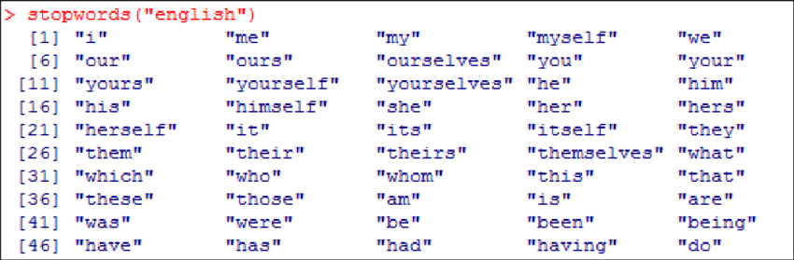

Plan
I – Analyse exploratoire
II – NLP
better → good
Notes:
Ensuite nous vous présenterons la partie NLP, elle sera composé de 3 sections :
1
La section de nettoyage (click) des commentaire avec la lemmatisation, les stopword etc
La section d’analyse LDA où nous essaierons (click) de dégager des topics.
Et la section NMF qui est une autre méthode, plus pertinente au vu des résultats, pour dégager des topics.

Slide 6


Plan
I – Analyse exploratoire
II – NLP
III – Analyse d’image
Notes:
Ensuite nous verrons la partie d’analyse d’image que sera composé de 4 sections :
La section d’import des données (click) où nous sélectionnerons une quantité de données identiques pour chaque catégories d’image
Ensuite vient la section SIFT où nous allons avoir nos premiers résultat (click) sur la détection d’image et leurs catégorisation
Et ensuite une section sur le (click) Transfert Learning avec Tensorflow pour essayer d’avoir de meilleurs résultat

Slide 7


Plan
I – Analyse exploratoire
II – NLP
III – Analyse d’image
IV - API Yelp
Notes:
(click) Nous passerons ensuite à l’API Yelp que nous avons utilisé pour récupérer des données.

Slide 8
Plan
I – Analyse exploratoire
II – NLP
III – Analyse d’image
IV - API Yelp
Conclusion
Notes:
Et enfin nous pourrons conclure

Slide 9
Avis Restau
I – Analyse exploratoire
II – NLP
III – Analyse d’image
IV - API Yelp
Conclusion
Notes:
Voici donc le plan de notre présentation, commençons donc avec notre Analyse Exploratoire.

Slide 10

I – Analyse exploratoire
yelp_academic_dataset_business.json
yelp_academic_dataset_checkin.json
yelp_academic_dataset_review.json
yelp_academic_dataset_tip.json
yelp_academic_dataset_user.json
Photo.json
Notes:
Nous avons comme ressource (click) 6 fichiers Json ainsi que des images, concernant les fichier Json, nous n’en garderons que 3 (click) qui seront selon nous les seuls utiles.

Slide 11


I – Analyse exploratoire
yelp_academic_dataset_business.json
yelp_academic_dataset_review.json
Photo.json
Notes:
(click) Nous avons ensuite sélectionné les données ayant 1 étoile et essentiellement les restaurants.
Pour les photos, (click) nous avons supprimer les photos présente dans la dataframe mais inexistante ou corrompue dans notre dossier.
Les 3 dataframes (click) sont ensuite exporter en fichier CSV.

Slide 12
I – Analyse exploratoire
yelp_academic_dataset_business.json
yelp_academic_dataset_review.json
Photo.json
Notes:
(click) Nous avons ensuite sélectionné les données ayant 1 étoile et essentiellement les restaurants.
Pour les photos, (click) nous avons supprimer les photos présente dans la dataframe mais inexistante ou corrompue dans notre dossier.
Les 3 dataframes (click) sont ensuite exporter en fichier CSV.
Nos données sont maintenant prêtes, passons à la partie NLP !

Slide 13
II – NLP
Nourriture
Nourriture
Ambiance
Service
Notes:
Le but ici, (click) est d’extraire des topic afin de déterminer facilement le sujet de chaque commentaire.
Pour le début de cette partie, nous avons dans un premier temps, après avoir importé nos ressources, traité nos commentaires en 4 étapes :

Slide 14


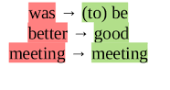
II – NLP
RegEx
Stopwords
Tokenisation
Lemmatisation
Notes:
Un nettoyage (click) avec RegEx pour ne garder que les mots uniquement, ainsi qu’une (click) tokenisation, qui consiste à séparer chaque mot individuellement.
Viens ensuite la suppression (click) des stopwords, qui consiste à supprimer à la fois les mots les plus utilisés de la langue, mais aussi à supprimer les 20 premiers mots qui reviennent le plus souvent parmis tous les commentaires.
Nous lemmatisons (click) ensuite nos texte qui consiste à rendre au mot sa forme canonique, par exemple « building » deviendra « build ».
Passons maintenant à notre analyse LDA
---------------------------------------------------------------------------------------------
Note :
Pas de racinisation parce que ça donnait → Par exemple le mot "location" (localisation) est devenu "locat" (localiser), le mot "experience" (experience) est devenu "experi" (experimenter).

Slide 15
II – NLP
LDA
« I hate this service »
Bigram
« I hate »
« hate this »
« this service »
Notes:
Cette section débute avec la mise en place des bi-gram.
(click) Les bi-gram permettent d’ajouter un sens supplémentaire aux mots. Il existe dans un texte une forme de dépendance plus ou moins grande entre les mots.

Slide 16
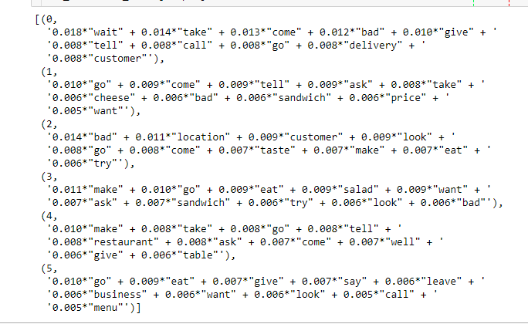
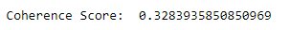
II – NLP
LDA
Notes:
Premier test avec notre modèle LDA où nous avons obtenu (clic) ce résultat.
Qui n’est pas très convaincant et nous pouvons pas vraiment en dégager des topic.
Nous avons alors chercher le nombre de topic optimal pour notre modèle ainsi que les meilleurs paramètres.

Slide 17
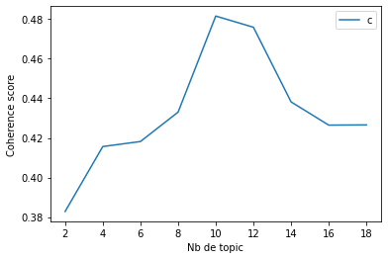
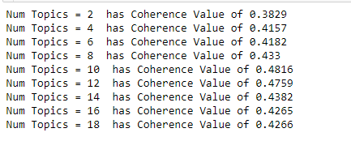
II – NLP
LDA
Notes:
On a ensuite établi que le nombre optimal de topic était de 10.

Slide 18
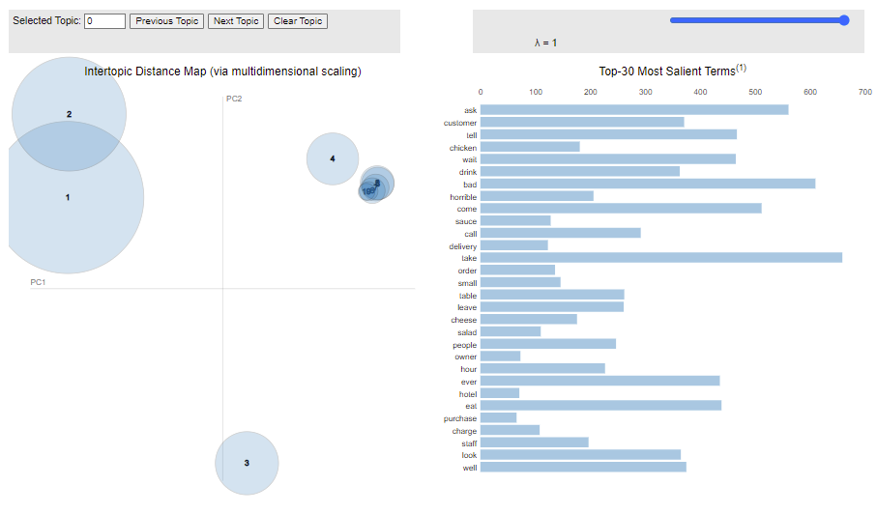
Nourriture
Attente
5
Livraison
Ambiance
Service
Notes:
Voici une illustration des topic que nous avons obtenu après avoir améliorer les paramètres et le nombre de topic de notre modèle.
Nous pouvons attribuer 5 topic, les topic de (click) 5 à 10 peuvent être fusionnés en 1 seul topic vu leur ressemblance sur le graphique :
Topic 1 (click) : Ambiance
Topic 2 (click) : Attente
Topic 3 (click) : Service
Topic 4 (click) : Livraison
Topic 5 (click) : Nourriture (les topics de 5 à 10 représente beaucoup de mot de nourritures)
Voyons si nous pouvons avoir des sujets plus flagrant avec une autre méthode comme la méthode NMF.
------------------------------------------------------------------------------------
Note :
Topic 1 : Ambiance (bad go give make eat ever well look restaurant try)
Topic 2 : Attente (ask tell take wait come drink call table leave hour)
Topic 3 : Service (customer order horrible charge line roll breakfast half people counter)
Topic 4 : Livraison (chicken sauce delivery salad small portion tasteless bland rice beef)
Topic 5 : Nourriture (Les 5 derniers sujets qui ressortent contiennent principalement des noms de nourriture)

Slide 19







II – NLP
NMF
« the »
« a »
« like »
Notes:
Pour le modèle NMF, nous n’avons pas utilisé de bigram mais TF-IDF.
C’est une mesure qui permet, à partir d’un (click) ensemble de textes, de connaître l’importance relative de chaque mot.
Au delà de l’idée que plus un mot est présent plus il est important, on se retrouverait très vite avec des mots clés (click) tels que « the », « a », « like », qui ne sont pas très utiles! Alors bien sûr nous n’avons pas ce genre de terme dans nos texte puisqu’ils ont étaient supprimé avec la fonction stopwords, mais c’était un exemple, et TF-IDF permet de rectifier cela.

Slide 20
II – NLP
NMF
5
Notes:
Nous avons choisis un (clic) nombre de topic arbitraire basé sur les résultats de notre analyse LDA qui est de 5.

Slide 21
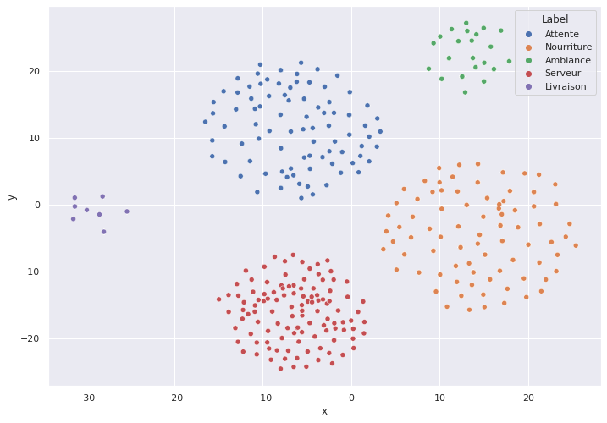
II – NLP
LDA
NMF
Nourriture
Attente
Attente
5
Ambiance
Livraison
Ambiance
Livraison
Service
Nourriture
Serveur
Notes:
Voici une représentation t-SNE de notre NMF.
Nous avons alors obtenus des topic similaires à notre analyse (click) LDA :
Topic 1 : Ambiance
Topic 2 : Attente
Topic 3 : Nourriture
Topic 4 : Livraison
Topic 5 : Serveur
------------------------------------------
Note :
T-sne : donne une illustration plus nette (sur la séparation des clusters) que PCA
Topic 1 : Ambiance ('restaurant', 'owner', 'review', 'way', 'quality', 'area', 'experience', 'year', 'thing', 'business')
Topic 2 : Attente ('location', 'customer', 'employee', 'manager', 'staff', 'drive', 'order', 'time', 'work', 'attitude')
Topic 3 : Nourriture ('sandwich', 'chicken', 'fry', 'taste', 'cheese', 'meat', 'rice', 'sauce', 'price', 'bread')
Topic 4 : Livraison ('delivery', 'hour', 'driver', 'store', 'time', 'tell', 'phone', 'business', 'day', 'order')
Topic 5 : Serveur ('table', 'server', 'drink', 'people', 'seat', 'bar', 'friend', 'waiter', 'hour', 'waitress')

Slide 22
II – NLP
LDA
NMF
Ambiance ('restaurant', 'owner', 'review', 'way', 'quality', 'area', 'experience', 'year', 'thing', 'business’)
Attente ('location', 'customer', 'employee', 'manager', 'staff', 'drive', 'order', 'time', 'work', 'attitude’)
Nourriture ('sandwich', 'chicken', 'fry', 'taste', 'cheese', 'meat', 'rice', 'sauce', 'price', 'bread’)
Livraison ('delivery', 'hour', 'driver', 'store', 'time', 'tell', 'phone', 'business', 'day', 'order’)
Serveur ('table', 'server', 'drink', 'people', 'seat', 'bar', 'friend', 'waiter', 'hour', 'waitress')
Ambiance (bad go give make eat ever well look restaurant try)
Attente (ask tell take wait come drink call table leave hour)
Service (customer order horrible charge line roll breakfast half people counter)
Livraison (chicken sauce delivery salad small portion tasteless bland rice beef)
Nourriture (Les 5 derniers sujets qui ressortent contiennent principalement des noms de nourriture)
Notes:
Les topics sont identiques mais les mots qu’ils contiennent sont beaucoup plus représentatif avec la méthode NMF.
Passons maintenant à la partie d’analyse d’image.

Slide 23


III – Analyse d’image
1600
1600
1600
drink
outside
inside
1600
1600
food
menu
Notes:
Toutes les images sont au (click) format jpg.
(click) Et nous n’utiliserons que 1600 images de chaque catégories dans notre analyse d’image.

Slide 24





III – Analyse d’image
Food
Inside
Outside
Drink
Menu
Notes:
Nous avons (click) au total 5 catégories de photos :
food
inside
outside
drink
Menu
Voici quelques images par categories

Slide 25
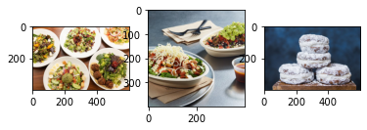
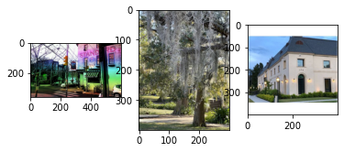
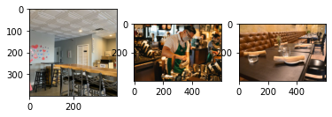
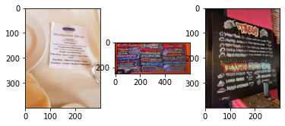
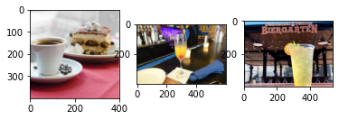
III – Analyse d’image
Notes:
Passons maintenant à note détecteur SIFT

Slide 26
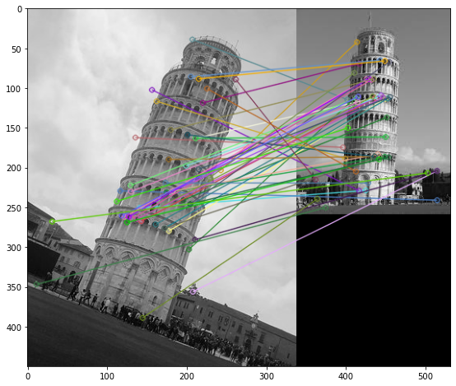
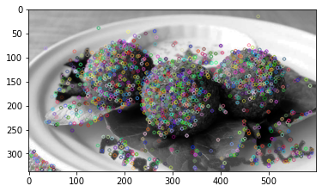
III – Analyse d’image
SIFT
Notes:
Nous avons entre temps traité les images (couleurs grise, égalisation, et le filtrage)
Le détecteur SIFT est utilisé pour la détection de points d'intérêt sur une image. (click)
Les cercles de la photos sont des points clefs, chacun corresponde à une feature appelé descripteur.
Nous avons alors tester avec le Features matching, deux images (click) de la tour de pise mais sous des angles différents, et nous pouvons voir que les image clefs se correspondent à peu près.
Cela va être important pour la classification d’image.
C’était un test pour voir un peu l’efficacité de SIFT.
--------------------------------------------
Note :
Conversion des images en gris
L'histogramme d'une image numérique est une courbe statistique représentant la répartition de ses pixels selon leur intensité. Pour une image en noir et blanc, il indique en abscisse le niveau de gris (entier entre 0 et 255) et en ordonnée, le nombre de pixels ayant cette valeur.
Égalisation
Puis nous devons ensuite l'égaliser, l'égalisation est une technique simple permettant de réajuster le contraste d'une image.
Et filtration
Le principe du filtrage est de nettoyer l'image en éliminant le plus de bruit possible.

Slide 27


III – Analyse d’image
SIFT
Notes:
Nous allons aussi créer une liste de (click) descripteurs par image qui sera utilisée pour réaliser les histogrammes par image.
Ainsi qu'une liste de descripteurs (click) pour l'ensemble des images qui sera utilisée pour créer les clusters de descripteurs.

Slide 28
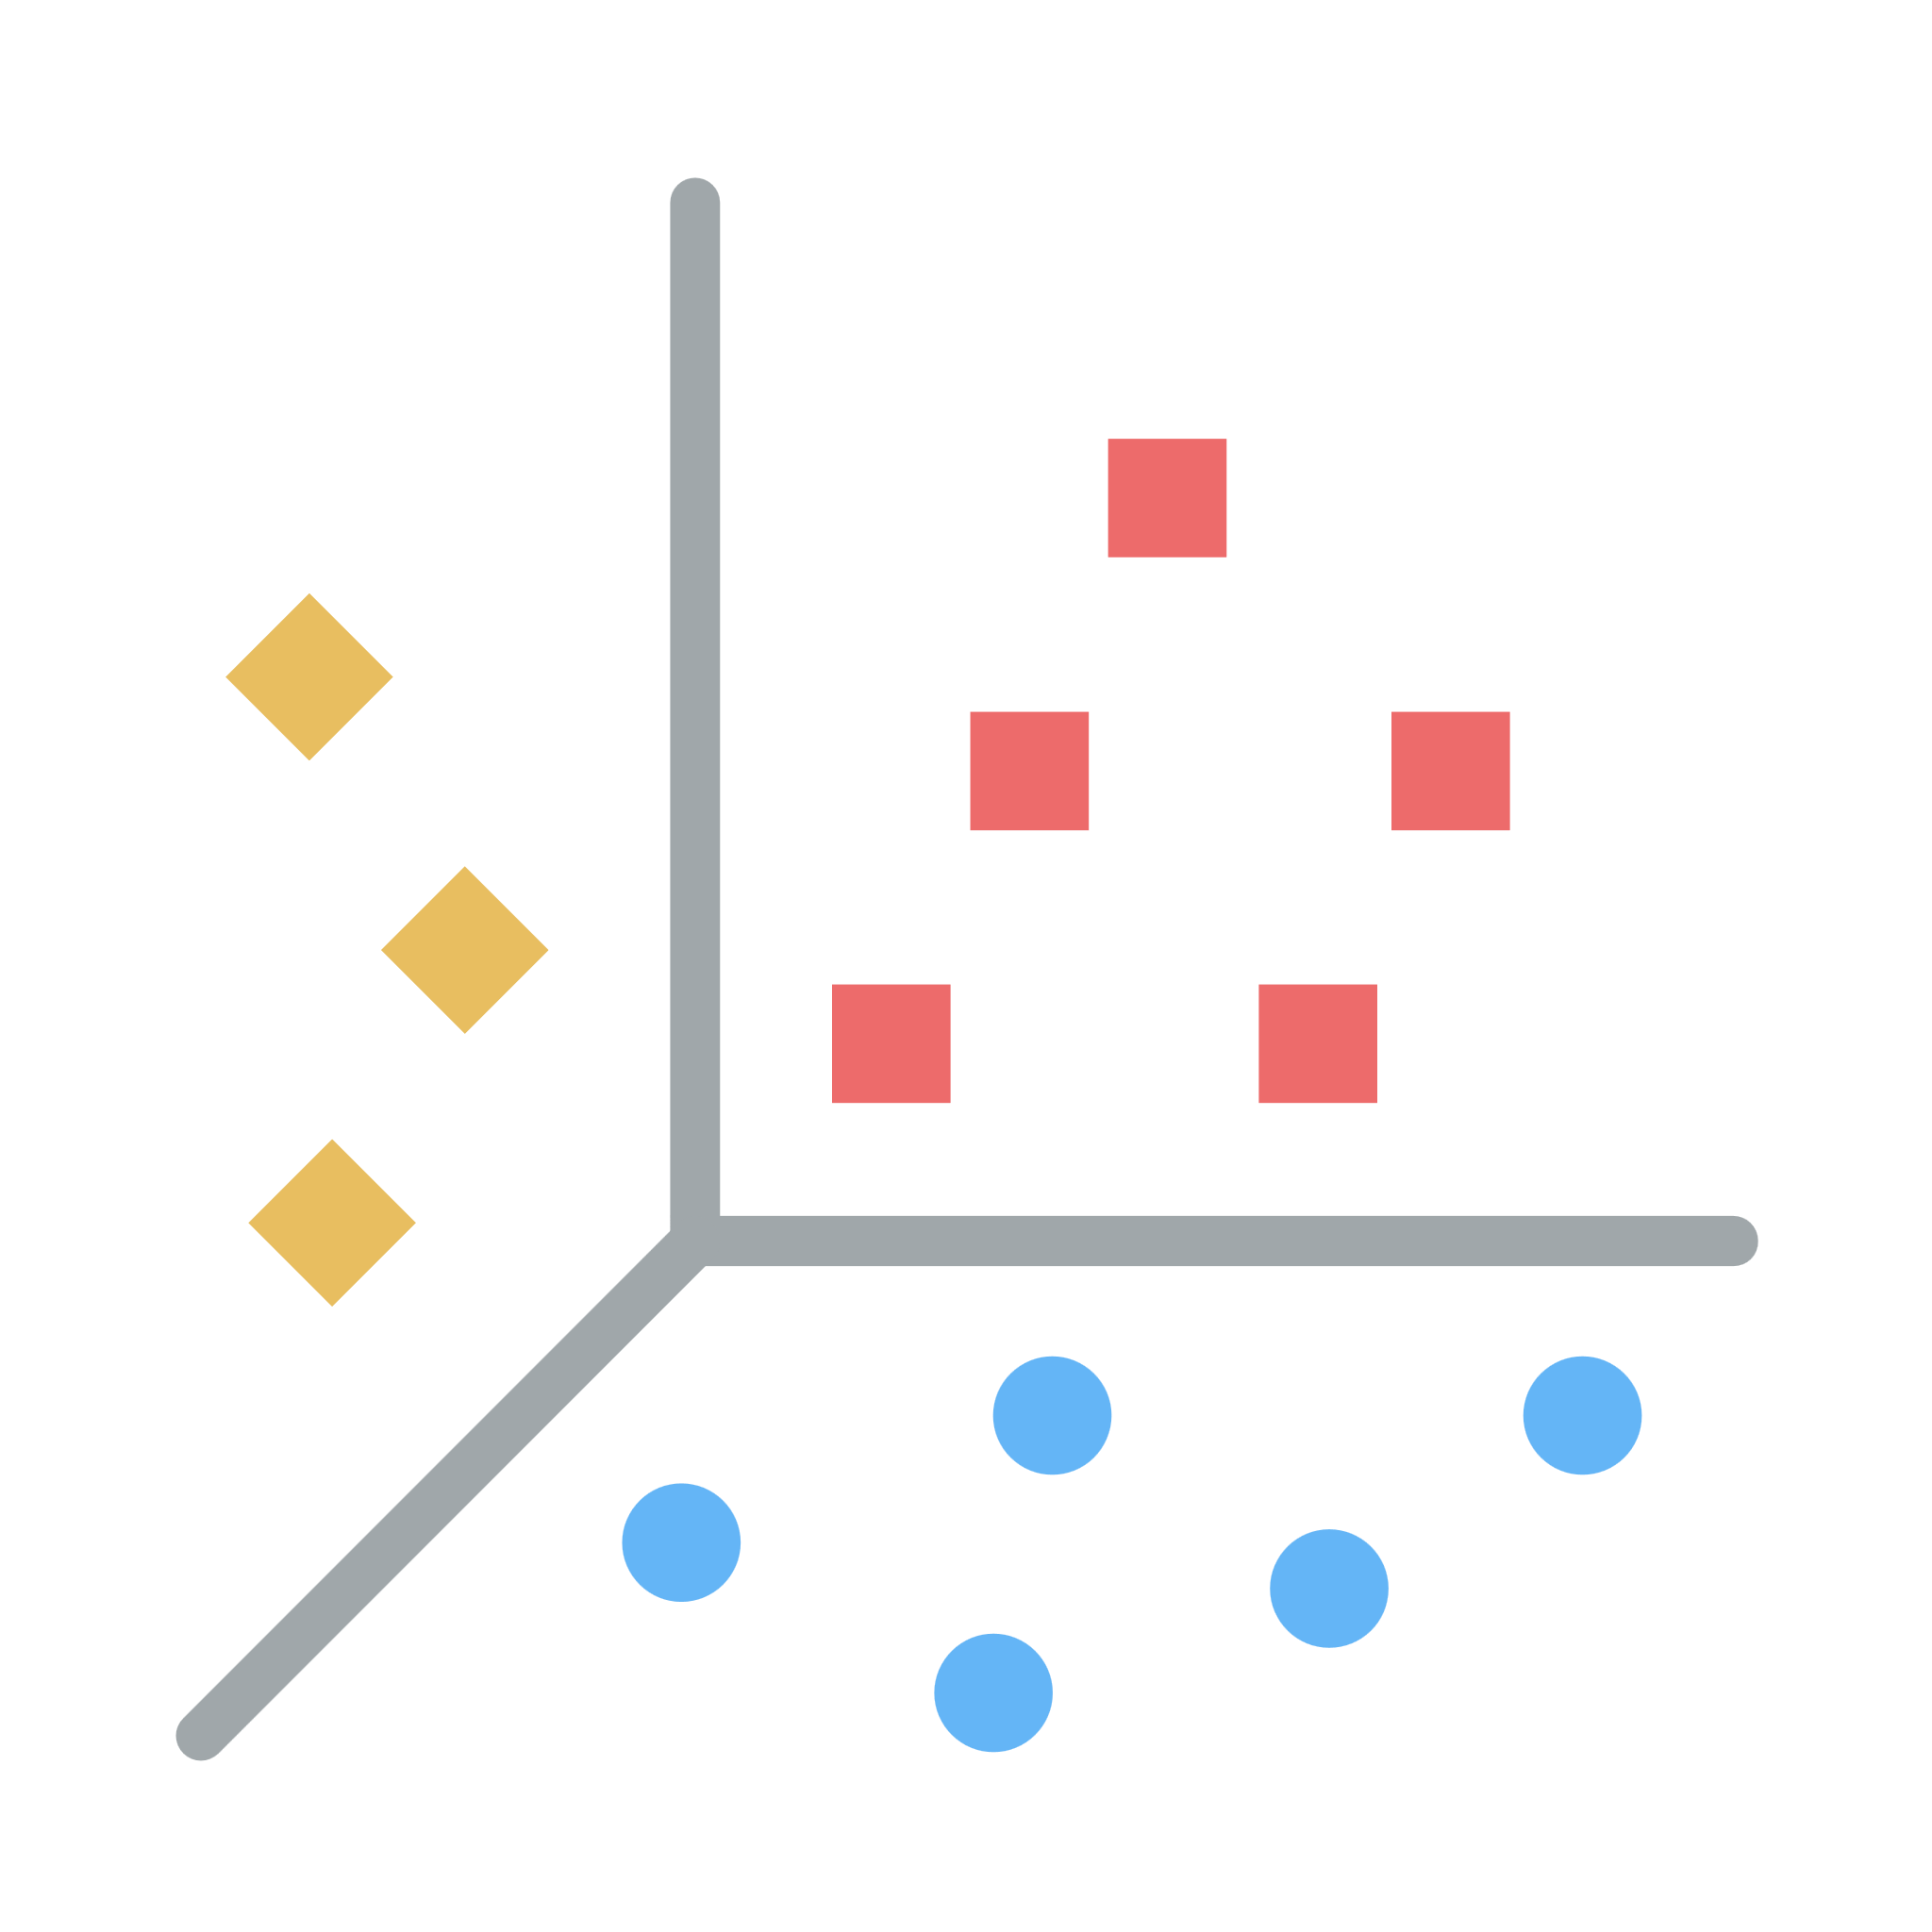
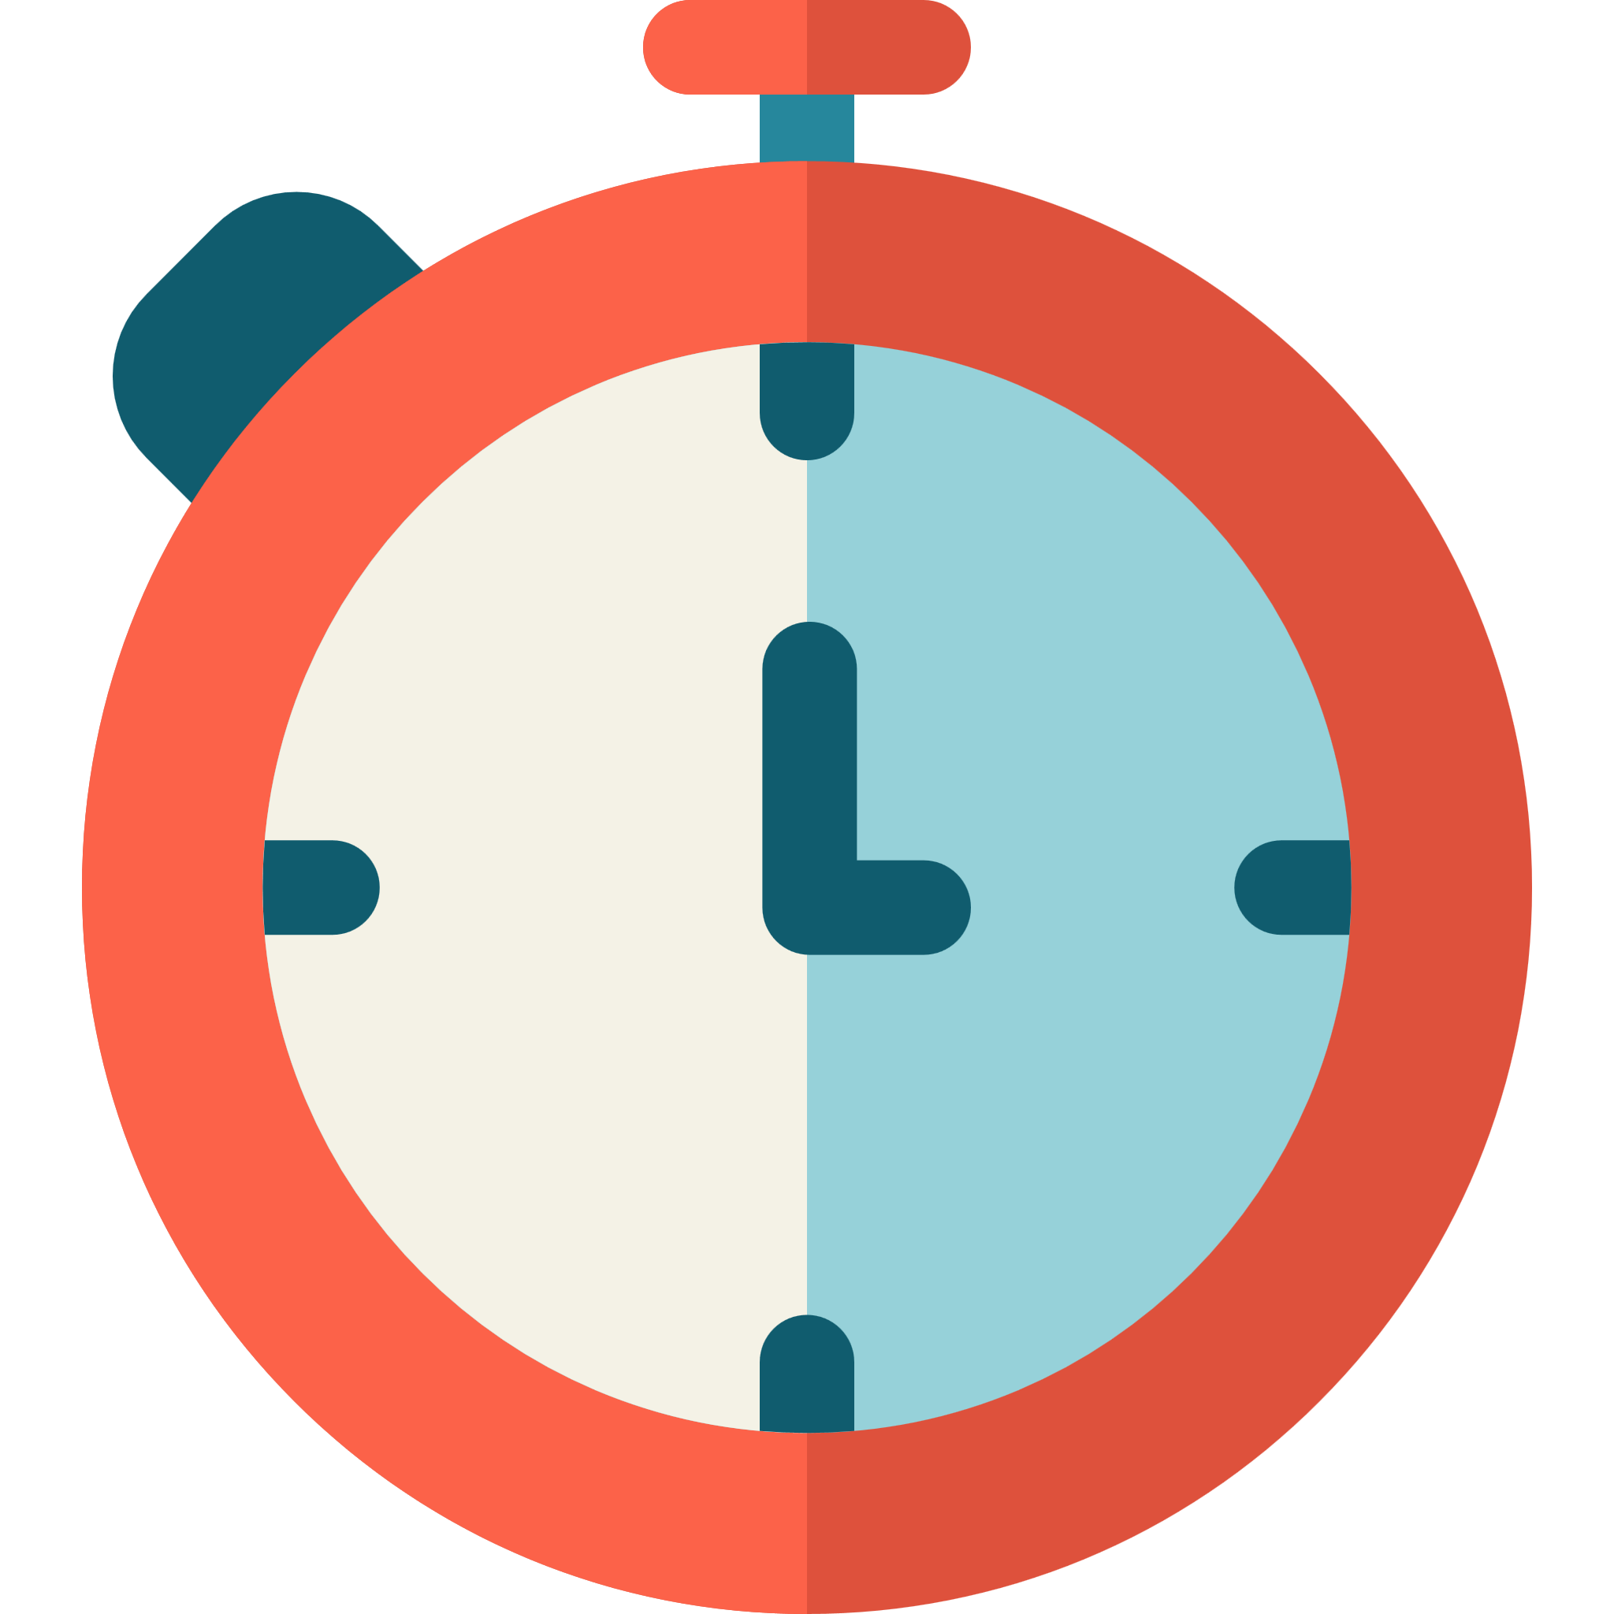
III – Analyse d’image
SIFT
Notes:
Nous allons utiliser (click) Mini Btach K-means.
L'idée principale de l' algorithme Mini Batch K-means est d'utiliser de petits lots aléatoires de données d'une taille fixe.
Cela permet de réduire le (clic) temps de calcul par rapport au modèle K-means traditionnel.

Slide 29
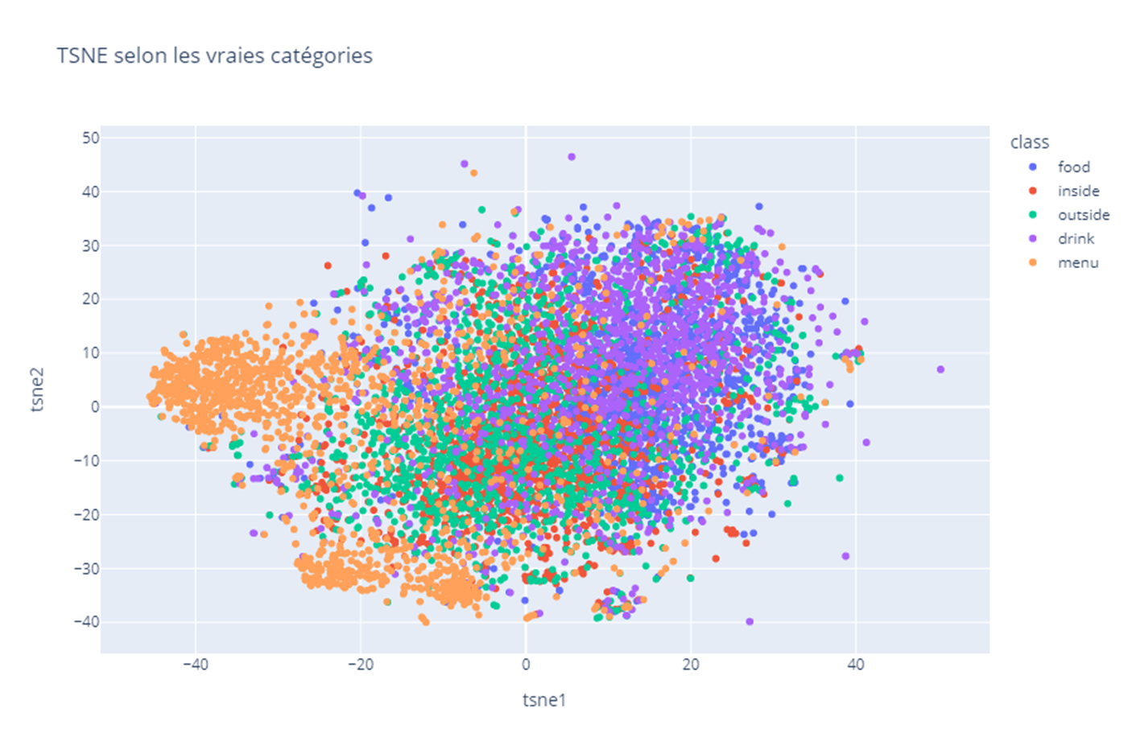
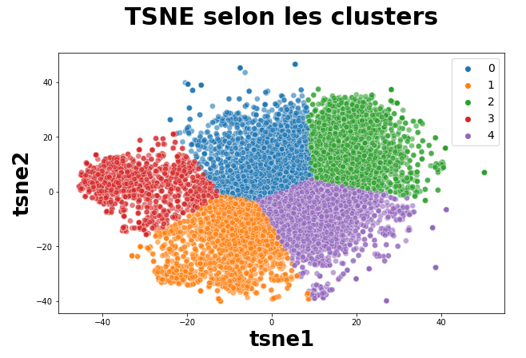
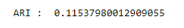
III – Analyse d’image
SIFT
Notes:
Après avoir créer les features d’images, nous avons fait une réduction (clic) de dimension via t-SNE.
On peut voir ici la répartition des 5 catégories en deux dimensions.
Nous avons ensuite créer des clusters à partir de nos donnée t-SNE (clic) et voici ce que nous avons obtenu.
Le score de similarité est faible.
----------------------------------------------------
Note:
Le premier graphe t-SNE n’est pas celui qui précède le suivant suite à un bug d’affichage, le t-SNE a dû être relancé mais forcément les points n’était pas identique.
PCA avant le T-sne pour réduire le temps de traitement du t-sne
ARI → indice de similarité entre les vrais classes, et les clusters faire sur le t-sne

Slide 30
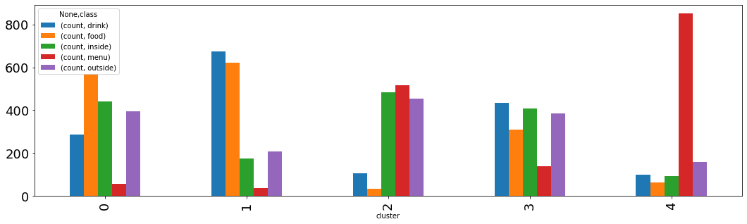
III – Analyse d’image
SIFT
Notes:
Nous avons donc calculé le nombre de chaque classes par cluster et voici (clic) ce que nous avons obtenu.
Il paraît normal que chaque image ne concerne pas seulement une catégorie puisque nous pouvons avoir à la fois sur une même image, un menu, de la nourriture, de la boisson, être en intérieur mais avoir une vue sur l’extérieur avec des fenêtres par exemple.
IMPRO SUR CE QUE TU VOIS
Voyons maintenant la similarité entre les clusters et les catégories avec la confusion matrix.

Slide 31
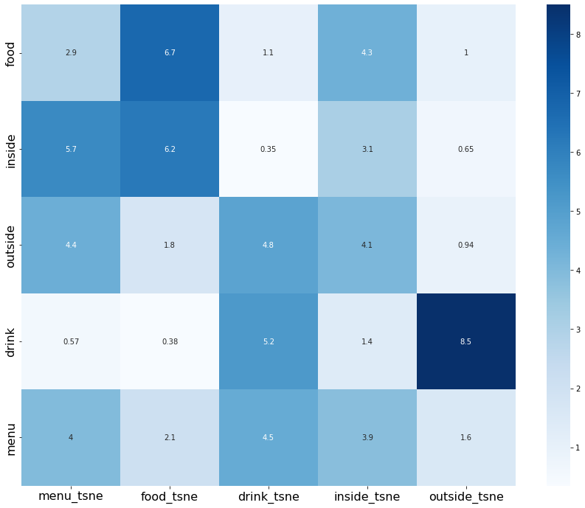
III – Analyse d’image
SIFT
Notes:
Et là nous avons un résultat plutôt mauvais, notre modèle ne prédit pas très bien nos images.
Nous allons essayer de faire mieux avec le transfert learning.

Slide 32

III – Analyse d’image
Transfer Learning
Notes:
Le (clic) Transfert Learning fait généralement référence à un processus dans lequel un modèle formé sur un problème est utilisé sur un autre problème.
Nous avons sélectionné un modèle pré-entraîné MobileNetV2 à partir de (clic) TensorFlow Hub et nous l'encapsulons en tant que couche Keras qui est une API de tensorflow.
------------------------------------------------------------------------
Note:
Nous avons utiliser un modèle de classificateur pré-formé sur l'ensemble de données de référence ImageNet.

Slide 33
III – Analyse d’image
Transfer Learning
training_set
validation_set
1000
1000
1000
600
600
600
drink
outside
inside
drink
outside
inside
1000
1000
600
600
food
menu
food
menu
Notes:
Nous avons trier nos photos dans différents dossiers en fonction des catégories de chaque photo.
Nous avons (click) deux dossiers :
training_set
validation_set
Et dans chacun de ces deux dossiers, nous avons les dossiers suivant:
drink
food
inside
menu
et outside
Chaque fichier du fichier training_set possède (click) environ 1000 photos et chaque fichier du validation_set (click) possède environ 600 photos.

Slide 34
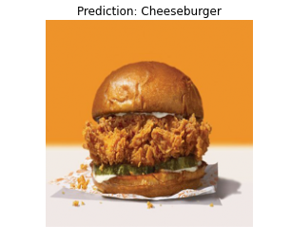
III – Analyse d’image
Transfer Learning
Notes:
Nous avons tester le modèle sur une image et nous avons obtenu un résultat correcte.
Nous allons maintenant commencer.

Slide 35
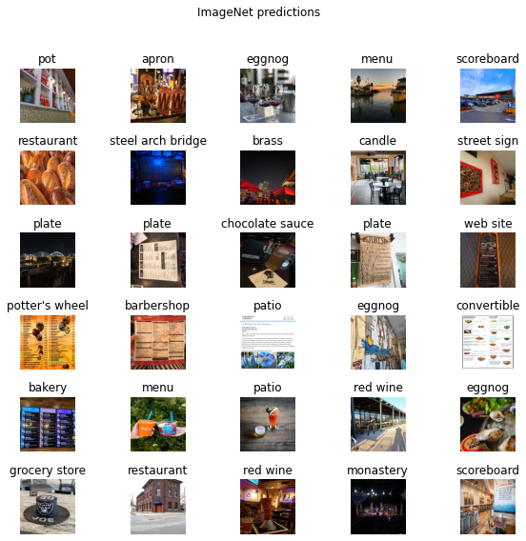
III – Analyse d’image
Transfer Learning
Notes:
Nous avons tester notre modèle sur plusieurs images, voici ce que nous avons obtenus.
Les résultats sont pas très convaincant, et nous voulons que les photos soient catégorisées d’une autre manière, avec drink, menu, food, inside et outside.
Le modèle prédit une catégorie d’image bien trop précise, comme par exemple « patio » au lieu de « drink ».
TensorFlow Hub distribue également des modèles sans la couche de classification supérieure.
Après avoir encapsulé la couche d'extraction d'entités dans un modèle avec Keras, pour que les images est pour catégorie nos classes. Nous avons entrainé notre modèle.
Vérifions maintenant la prédiction de notre modèle.

Slide 36
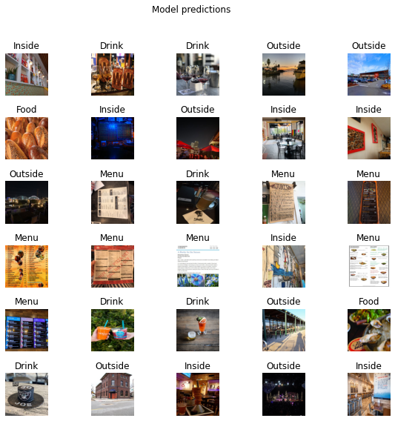
Conclusion
Notes:
Nous avons là d’excellent résultat, le modèle détecte très bien les images.
Nous avons maintenant un modèle très efficace pour la prédiction de nos images.
Voyons le score.

Slide 37
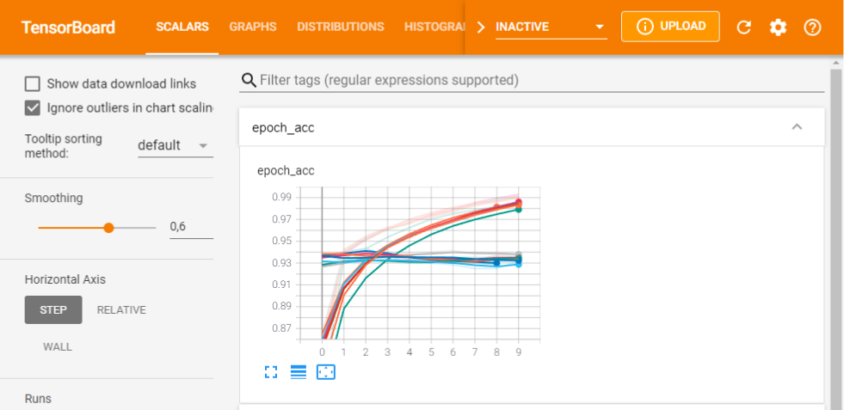
92%
Notes:
Nous avons donc un score de 92% ce qui est très bien.
Nous avons ensuite exporter notre modèle. Nous pouvons en conclure que le transfert learning a été la meilleurs méthode pour obtenir le moyen de prédire les images en 5 classes.
Passons maintenant à la partie API de Yelp.

Slide 38
Conclusion
IV – API Yelp
Notes:
Yelp Fusion API donne accès aux informations de 50 millions d'entreprises.
Nous pouvons récupérer des informations d’entreprises en fournissant leurs noms, emplacements ou numéros de téléphone.
Nous l’avons ici utiliser dans le cadre de notre projet pour récupérer des données sur des restaurants, l’API de permet pas pour le moment de ne récupérer que les review ayant 1 seul étoile.

Slide 39
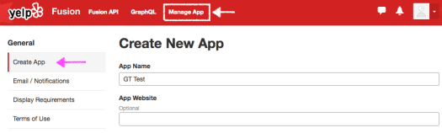
Conclusion
IV – API Yelp
Notes:
Avant d’utiliser l’API il est important de créer un compte et de récupérer sa clef API qui est générer automatiquement.
Cette clef ne sera pas présente sur le notebook car secrète, mais sera placée dans un fichier texte à part.

Slide 40
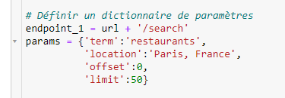
Conclusion
IV – API Yelp
Notes:
Nous avons ensuite utilisé une (click) URL, dans notre cas nous voulons avoir les données ‘business’.
Et nous pouvons indiqué dans un dictionnaire de paramètre (click) que nous voulons seulement les restaurants.
-------------------------
Note:
Le Header permets de passer notre API

Slide 41
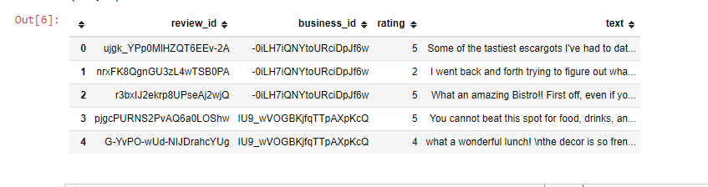
Conclusion
IV – API Yelp
x = id de restaurant
Notes:
Après avoir stocker nos id de restaurant dans (click) une liste, nous les avons utilisés pour récupérer les informations du restaurant en question pour ensuite placer les informations dans une (click) dataframe.
La dataframe est ensuite exporté sous fichiers CSV.
Passons maintenant à notre conclusion.

Slide 42
Conclusion
NMF
Attente
Ambiance
Livraison
Nourriture
Serveur
Notes:
Nous avions pour objectif de développer un moyen de dégager des topics sur des review négatives de commentaire, nous avons obtenu le (clic) meilleurs résultat avec la technique NMF.
Nous avions pour objectif de développer un moyen de classifier les images via l’analyse d’image, nous avons obtenu de bon résultat (clic) avec le transfert learning avec Tensor Flow.
----------------
Note :
Word embedding : Le word embedding désigne un ensemble de techniques de machine learning qui visent à représenter les mots ou les phrases d'un texte par des vecteurs de nombres réels, décrits dans un modèle vectoriel (ou Vector Space Model).

